Slide 1
READER AFP 1 OPBOUW VAN HET MENSELIJK LICHAAM
LES 1 VZ15

Slide 2
Doelstellingen
Begrip van de opbouw van cel tot organismen
Inzicht hebben in de werking van cellen aprt en met elkaar

Slide 3
Belangrijke begrippen
Anatomie: wentenschap dat zich bezighoud met de bouw van het lichaam
Fysiologie : wetenschap die zich bezighoudt met de functie van het menselijk lichaam en de functies van de verschillende onderdelen
Sofwisseling/metabolisme: het totaal aan bewerkingsprocessen dat plaatsvindt in cellen en het lichaam

Slide 4
Kenmerken van het leven
Stofwisseling/metabolisme in twee afzonderlijke processen : Katabolisme (afbraak) en anabolisme (opbouw)
Groei
Voortplanting
Aanpassing
Prikkelopvang en prikkelverwerking
Beweging

Slide 5
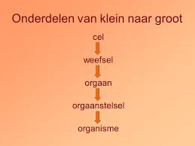
De opbouw van het menselijk lichaam

Slide 7
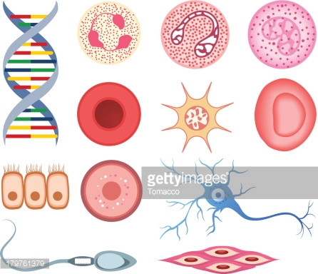

Slide 8
Samenwerking van organenstelsels
Zenuwstelsen en hormoonstelsel: zorgen voor een optimale samenwerking tussen organen en organenstelsels

Slide 9
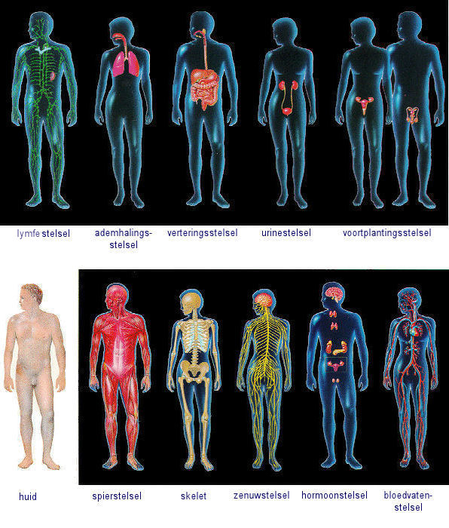

Slide 10
Homeostase
Homeostase = gelijk blijven, het streven van het lichaam naar het contant houden van het inwendige milieu van het lichaam
Intensieve samenwerking tussen de organenstels

Slide 11
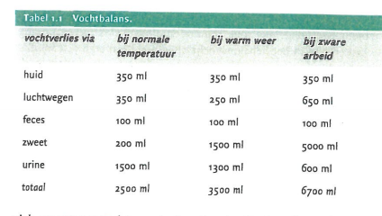
Vochtbalans

Slide 12
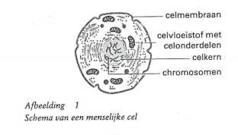
Bouw en functie van cellen
Celmembraam =halfdoorlatend
Cytoplasma of celvloeistof : stroperig, uit water met erin opgeloste stoffen bestaand
Celkern: regelscentrum met 26 chromosomen,23 paar

Slide 13
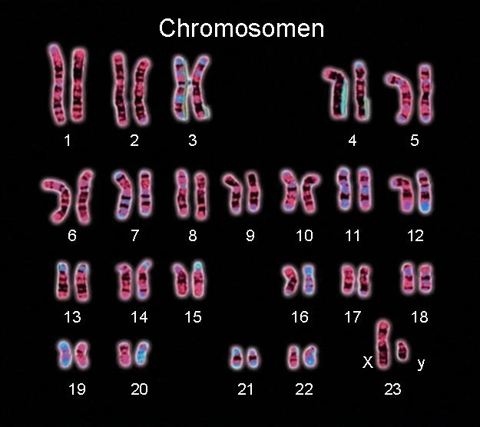

Slide 14
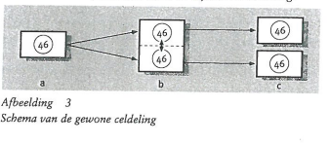
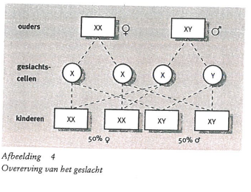
Gewone celdeling en reductiedeling

Slide 15
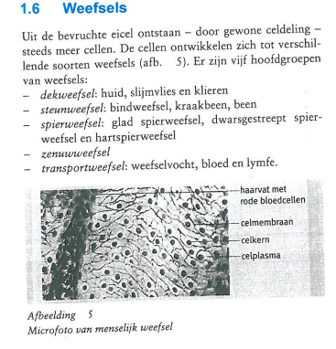

Slide 16
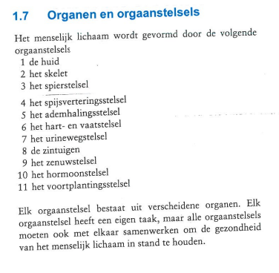

Slide 17
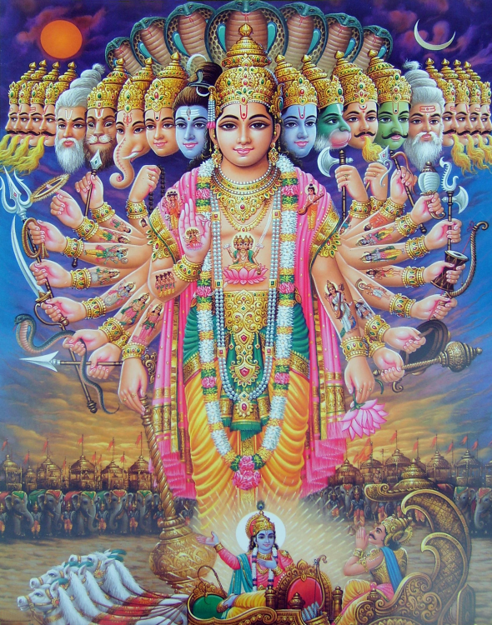
Het uiterlijk van de mens: dekweefsel en steunweefsel zijn bepalend

Slide 18
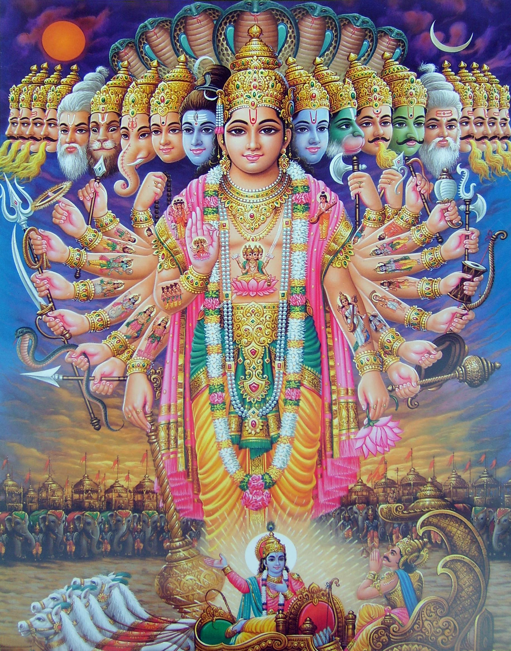
SLOT
Doelen:
Verwerking:
Maak de opdrachten aan het eind van de reader
Begrip van de opbouw van cel tot organismen
Inzicht hebben in de werking van cellen aprt en met elkaar

